Slide 1






带班育人
方略
演讲人：Drunky

Slide 2

1
育人理念
2
班情分析
3
发展目标
4
实践成效

Slide 3









1
育人理念

Slide 4

以生为本
以生为本是班主任工作的核心理念，以生为本即以学生的发展为根本目标，体现于班主任的各项工作之中，这种发展是全面的、持续的、积极的，以生为本的育人理念时时刻刻提醒着我，班主任工作的起点是学生，终点亦是学生，起点就好比为人师的初心，终点就好比完成教书育人的决心。

Slide 5

以人为中心
首先，班主任要树立一切为了学生的思想，把班主任工作从“以事为中心”转移到“以人为中心”，针对学生的身心发展特点，真正地去关心学生的思想发展、知识学习、社会成长和生理发育，这种关心不是一概而论，而是要深入关心每一位学生。

Slide 6
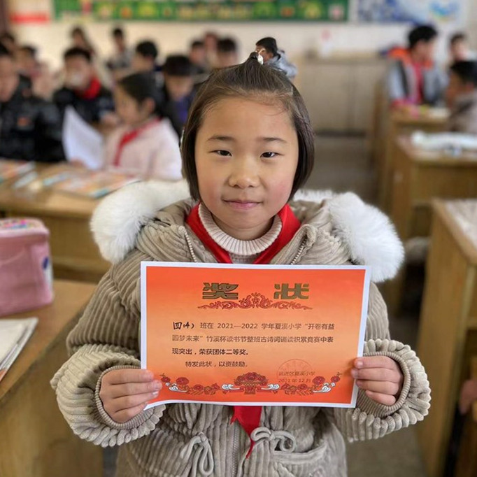
个性化目标
允许学生有自我发展的个性化目标，并适当引导学生把个性化目标整合到班集体发展目标之中，从多种角度寻找与学生个体相适应的教育与自我教育的切入点来组织班级活动，让所有学生都能在活动中发展，在发展中成长，在成长中实现自我价值。

Slide 7
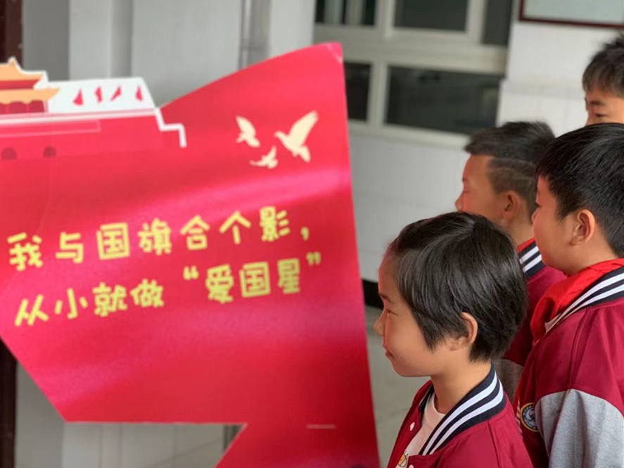
精神关怀
以生为本的精神实质是一切为了学生，又是从学生中来，到学生中去，属于更高层次的精神关怀，班主任应该明白教育过程首先是一个精神成长的过程，这种精神关怀能更深刻、更准确地反映出班主任教育劳动的意义，因此，以生为本的思想代表了现代班主任的共识，是一种新的理念。

Slide 8
班情分析
2

Slide 9
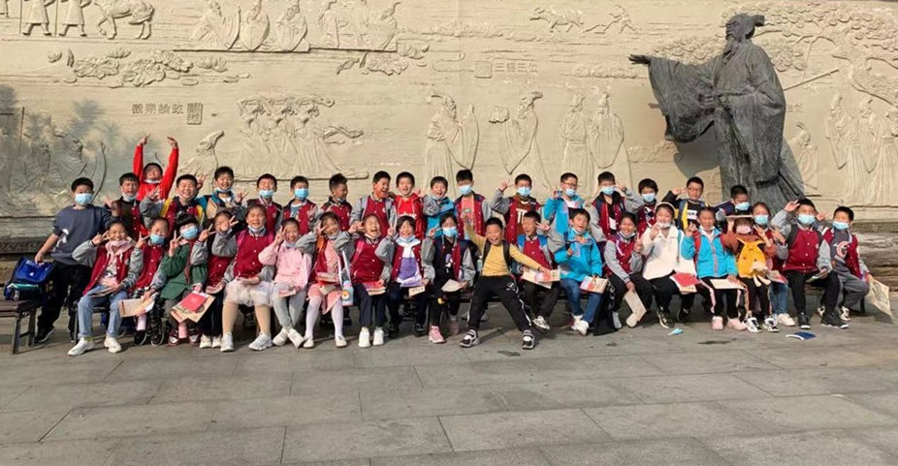
人员概况
四（4）班
班级共45人，
其中男生28人，女生17人，
常州本地学生9人，外地学生36人，
其中省内流动儿童7人，省外流动儿童29人。

Slide 10

一部分学生在家长的督促和指导下一心向学，通过读书学习来获得成功的感受；而有一部分家长不管不问，养成了调皮好动的性格，不为目标努力，逐渐失去了对学习的兴趣；还有学生通过自我封闭或沉迷网络游戏来逃避学习，远离群体生活，导致个人学习能力停滞不前。
存在问题
男女比例失衡，外地学生占比也过高，当地以花木产业闻名，家长忙于花木种植和养护，常常起早贪黑，整日在田地里忙碌，忽视了对孩子的教育和培养。

Slide 11
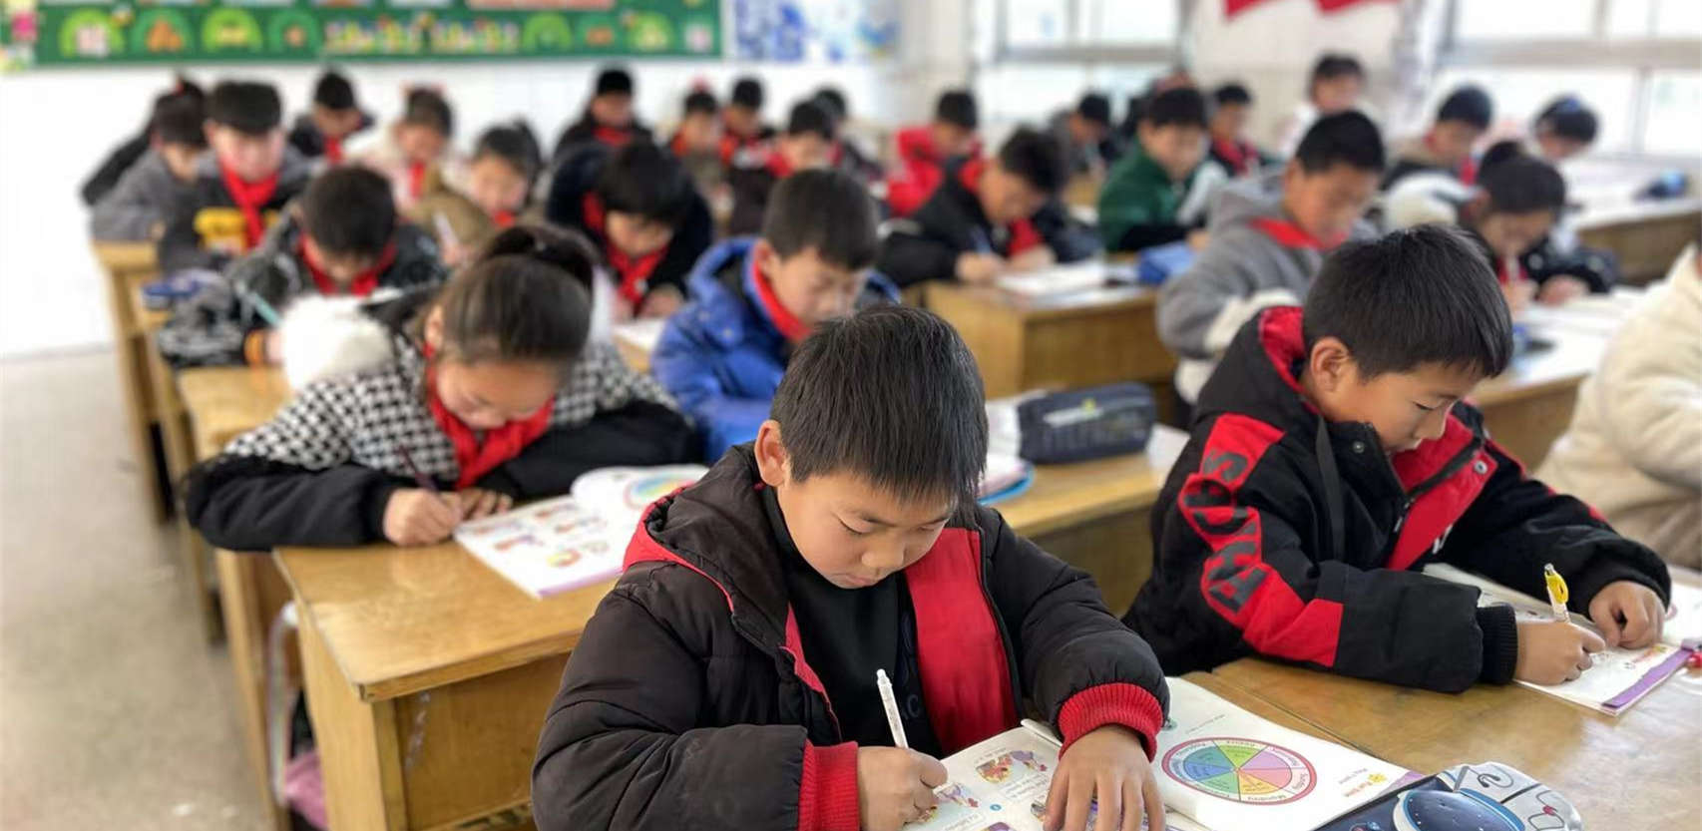
学生特点
四年级学生正处于向青少年过渡的儿童期的后期阶段，是养成良好学习习惯和改变不良习惯的关键时期；
四年级是小学低年级向高年级的过渡期，学生要从被动学习转变成主动学习，学生学习能力的发展会表现出比较明显的分化现象，有些学生甚至开始偏科；
到了四年级，学生的记忆力、理解能力、思维和表达能力正处于快速发展阶段，是培养学生阅读和写作能力的关键时期；
四年级学生的学习动机开始从直接动机转向间接动机，即使没有得到直接的赞美和奖励，为了赢得家长、老师和同学的肯定性评价，学生会竭尽全力。

Slide 12
发展目标
3

Slide 13

总目标
“一个中心、两个基本点”
“中心”即以班集体为中心，努力提高个人综合素质，实现德、智、体、美、劳全面发展；
“基本点”即文化学习与特长爱好齐头并进，自主探究与合作学习并驾齐驱。

Slide 14

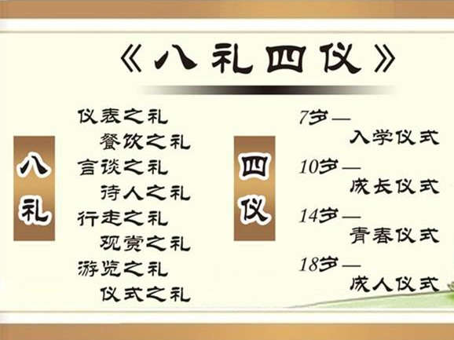
德育目标
首先要强调我最重视的德育发展目标，坚持贯彻“先成人，后成材”的教育理念，因为有德无才是废品，有才无德是毒品，德才兼备是极品，学生应牢记八礼四仪和社会主义核心价值观，强化自身文明礼仪素养，争取成为合格的现代化社会主义接班人。

Slide 15
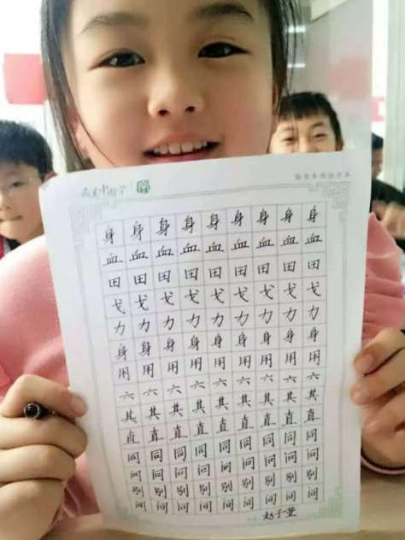

学习目标
其次是学习发展目标，学生的本职任务就是学习，而拥有良好的学习习惯便是成功的一半，比如课前做好预习准备工作；课上认真听讲、积极思考、敢于质疑、踊跃回答；课后及时认真完成作业，保证字迹工整。

Slide 16
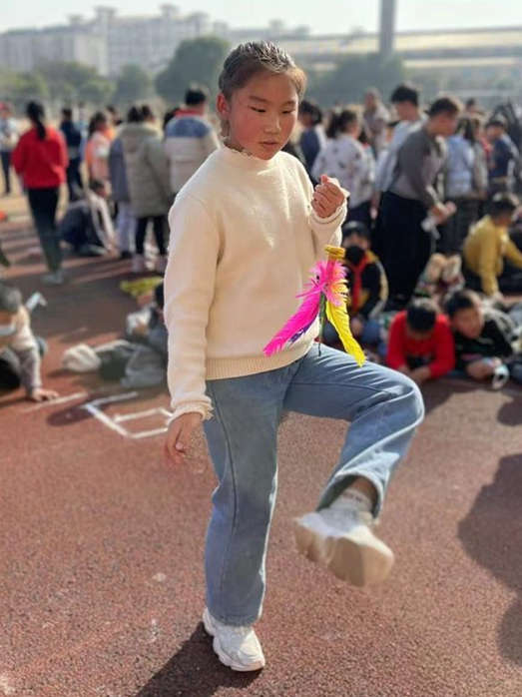
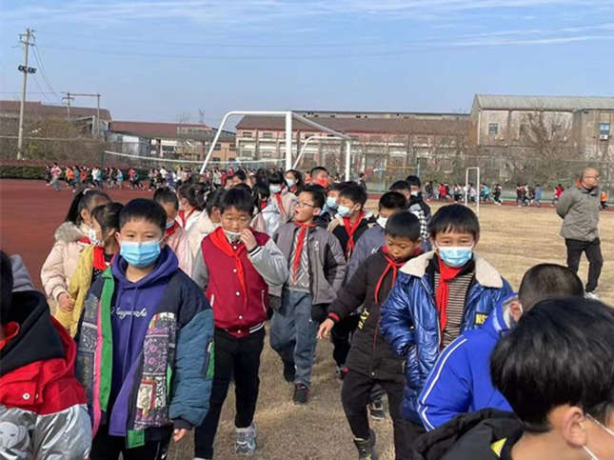
体育目标
最后是体育发展目标，我始终坚信“身体是革命的本钱”，如今新冠病毒肆虐全球，学生必须加强体育锻炼，积极参加各项体育活动，锻炼出强健的体魄，培养出坚韧的意志。除了体育锻炼，还有安全教育，一切活动都应把安全教育放首位。

Slide 17
实践成效
4

Slide 18
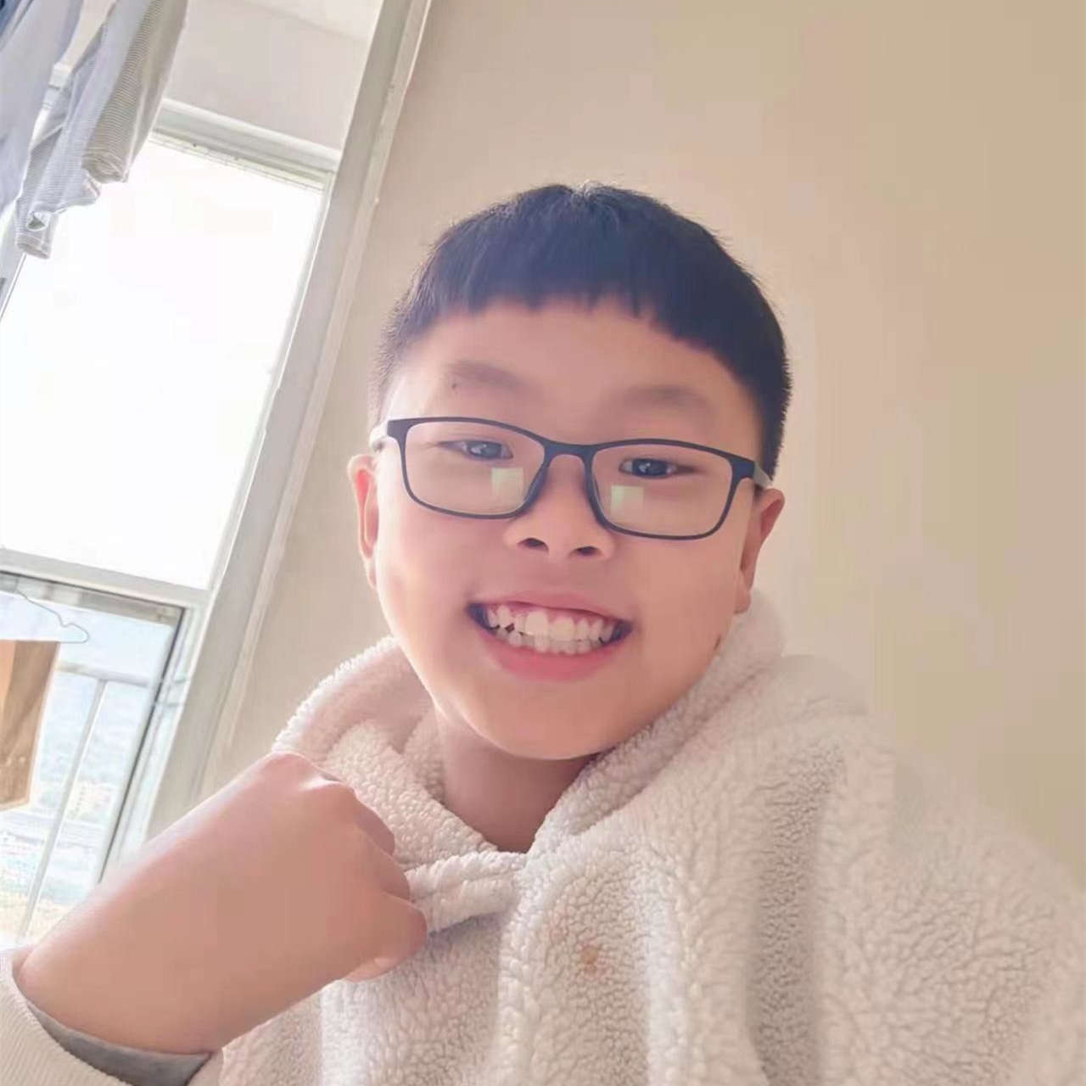
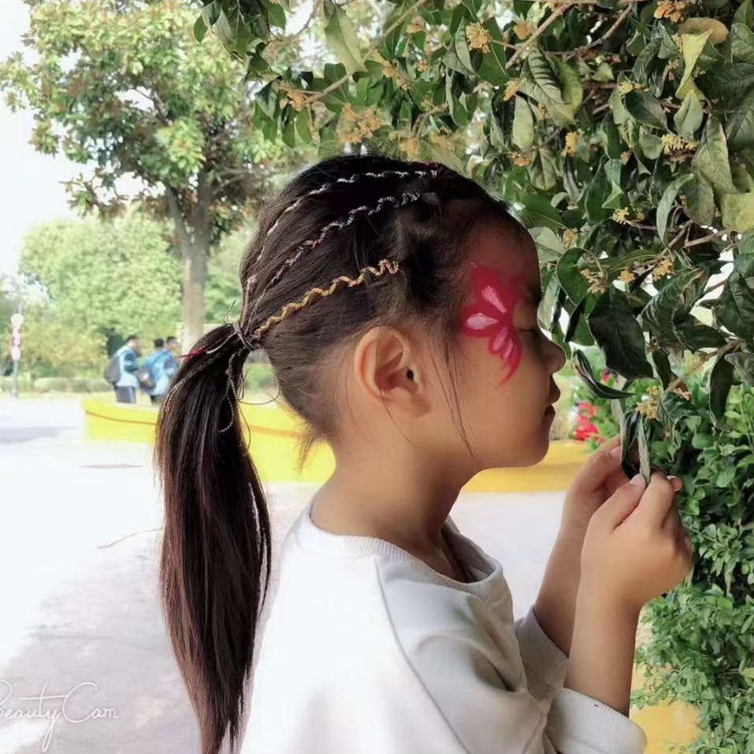

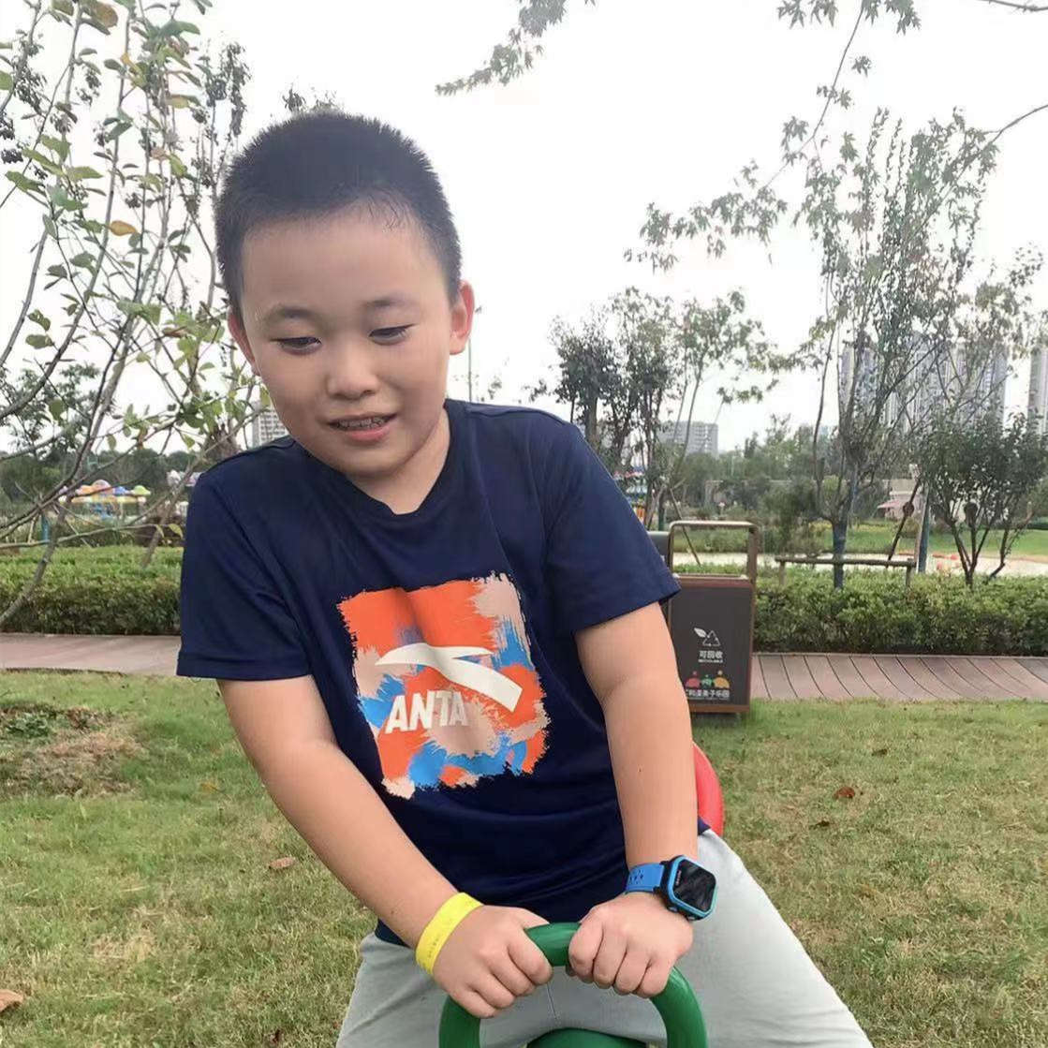
实践态度
一、习惯是一种力量；
二、幽默是一丝智慧；
三、纯真是一场快乐；
四、宽容是一次解脱。

Slide 19
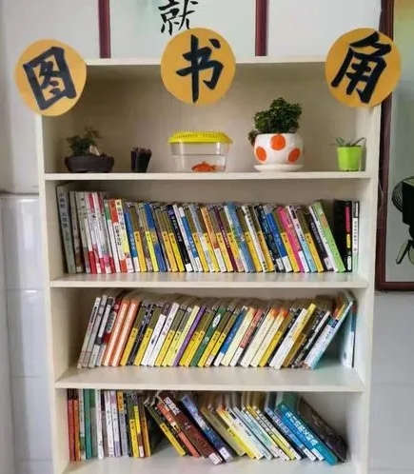
书香区
我在教室角落设立了书香区，学生动手订做了图书柜，为了充实图书角的藏书量，我号召学生自愿捐赠好书，登记造册，学生可以利用每周两次的中午阅读时间和课余时间进行阅读，自从有了书香区，学生的阅读量明显增大，养成了阅读的好习惯，弘扬了读书求知的新风尚。

Slide 20
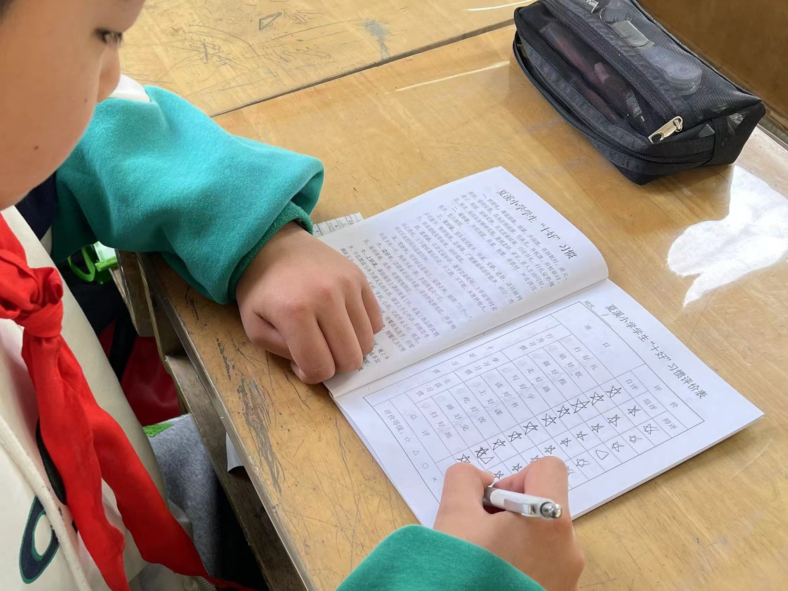
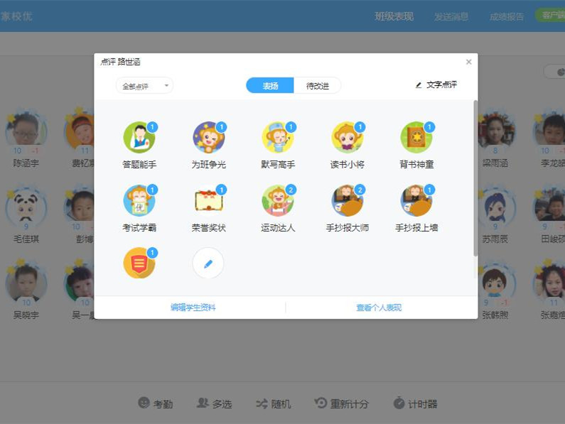
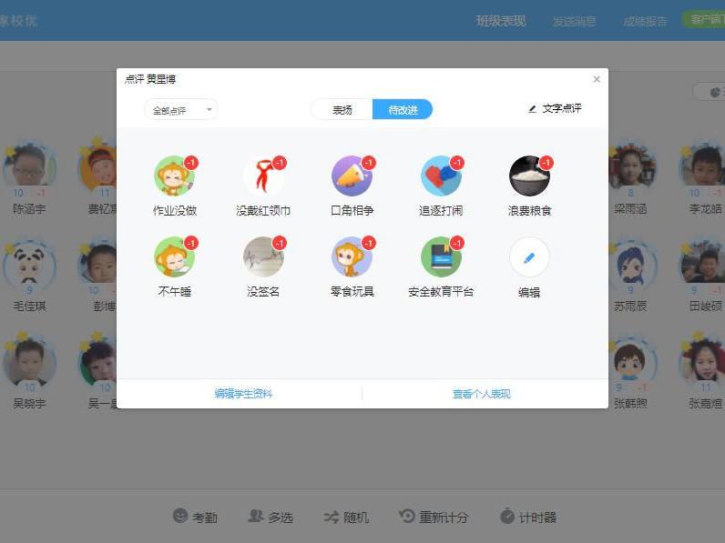
我班每周都会利用十好行为习惯手册进行自评、组评和师评，同时，搭配一体机软件“班级优化大师”，对学生的日常表现进行在线点评，分为“表扬”和“待改进”。经过每一周的测评，我明显能感觉到学生整体思想素质的提高、学习习惯的改良、课堂纪律的改善，班风越来越正，学风越来越浓。
表现评价

Slide 21
我很欣赏叶圣陶先生说的“教是为了不需要教”，坚持做班主任的这几年，我越来越明白这句话的含义，教育真的不是把一只水桶装满，而是以自己这株小火苗去点燃一堆火焰。谁舍得去批评天真无邪的孩童，谁舍得去责骂活力四射的少年，谁又舍得放弃祖国未来的学生，因为我是他们的班主任，所以我有万般不舍。我虔诚地希望我的学生都能有金一般的品质、银一般的气质、钢一般的意志、铁一般的身体，做个有理想、有抱负的好学生。

Slide 22
再为中华之
崛起而读书！

